Slide 1


- TUPaD
TRABAJO PRÁCTICO INTEGRADOR (TPI) - PROGRAMACIÓN 1
“GESTIÓN DE PAÍSES CON PYTHON”
Docente Titular : Cinthia Rigoni (Comisión 4) - Sebastián Bruselario (Comisión 6).
Docente Tutor: Ana Mutti (Comisión 4) - Flor Gubiotti (Comisión 6).

Slide 2
ÍNDICE
1
Tema
5
Metodología utilizada
2
Marco teórico
6
Resultados
3
Objetivo
7
Conclusiones
4
Diseño de caso
8
Repositorio

Slide 3
INTRODUCCIÓN
Desarrollar una aplicación en Python que permita gestionar información sobre países, aplicando listas, diccionarios, funciones, estructuras condicionales y repetitivas, ordenamientos y estadísticas. El sistema debe ser capaz de leer datos desde un archivo CSV, realizar consultas y generar indicadores clave a partir del dataset. . El objetivo principal es afianzar el uso de estructuras de datos, modularización con funciones y técnicas de filtrado/ordenamiento, aplicando los conceptos aprendidos en Programación 1.

Slide 4

TEMA
Gestión de países con Python. Un sistema interactivo para administrar información geográfica y demográfica usando programación modular y archivos CSV.

Slide 5
MARCO TEÓRICO
  Condicionales:
  Listas:
controlan el flujo lógico según decisiones del usuario.
estructura que almacena múltiples elementos ordenados.
  Ordenamientos:
  Diccionarios:
se usa sorted() para organizar países por distintos criterios.
permiten representar cada país con claves como "nombre", "poblacion", etc.
  Estadísticas básicas:
se calculan promedios, máximos y mínimos.
  Funciones:
  Archivos CSV:
organizan el código en bloques reutilizables.
se leen y escriben datos persistentes con csv.DictReader y csv.DictWriter.

Slide 6
OBJETIVO
Desarrollar un programa interactivo que permita:
  Registrar países con sus datos principales.
  Buscar, filtrar y ordenar países.
  Calcular estadísticas demográficas.
  Guardar y recuperar información desde archivos CSV.

Slide 7
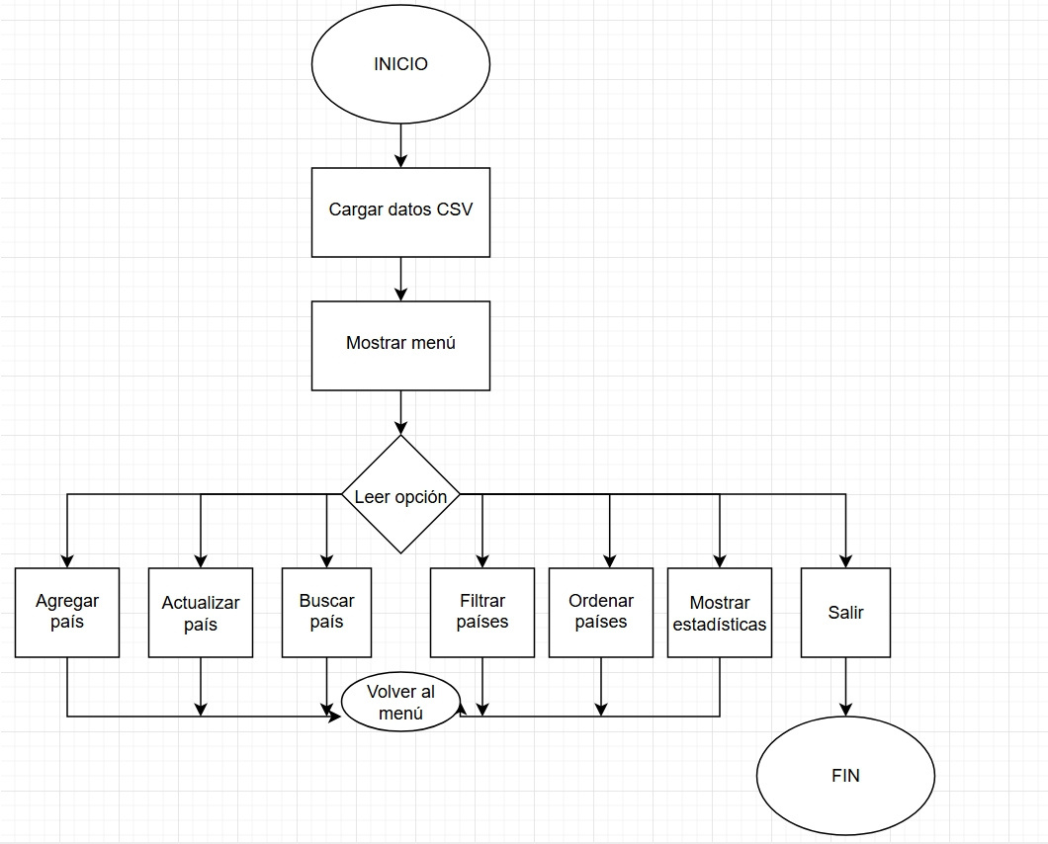
DISEÑO DEL CASO PRÁCTICO

Slide 8
METODOLOGÍA UTILIZADA
  Programación modular:
  Validación de datos:
  Normalización de texto:
se verifica que los valores ingresados sean correctos.
cada función realiza una tarea específica.
se ignoran acentos y mayúsculas para mejorar la búsqueda.
  Persistencia de datos:
  Pruebas manuales:
se usa CSV para guardar los cambios realizados.
se realizaron pruebas con distintos casos para verificar el funcionamiento.

Slide 9
RESULTADOS OBTENIDOS
1
4
Programa funcional y robusto.
2
Calcula estadísticas útiles como promedio de población y superficie.
Permite gestionar países de forma flexible.
5
3
Guarda los cambios en el archivo CSV para mantener la información actualizada.
Ordena y filtra correctamente por distintos criterios.

Slide 10
CONCLUSIONES
  Aprendimos a trabajar con estructuras de datos complejas.
  Mejoramos nuestras habilidades en validación, modularización y persistencia.
  El trabajo en grupo permitió dividir tareas y colaborar eficientemente.
  El proyecto es escalable y puede adaptarse a nuevos requerimientos (como interfaz gráfica o visualización de mapas).

Slide 11
REPOSITORIO GITHUB
Repositorio:
https://github.com/facuescalante/UTN-TUPaD-Programacion1/tree/main/TPI-Prog1
Contenido:
  paises.py: código completo y comentado
  paises.csv: dataset base
  README.md: incluye descripción, instrucciones, ejemplos y participación grupal
  capturas/: imágenes de ejecución

Slide 12
MUCHAS
GRACIAS
Alumnos: María Aldana Hernández – marialdanahernandez@gmail.com
Juan Facundo Escalante – facuescalante@gmail.com

